Slide 1
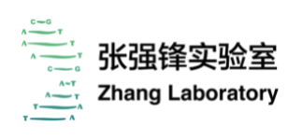
Update
1. Remove invalid structures
2. Set cutoff based on molecular weight
3. Prepare training data

Slide 2
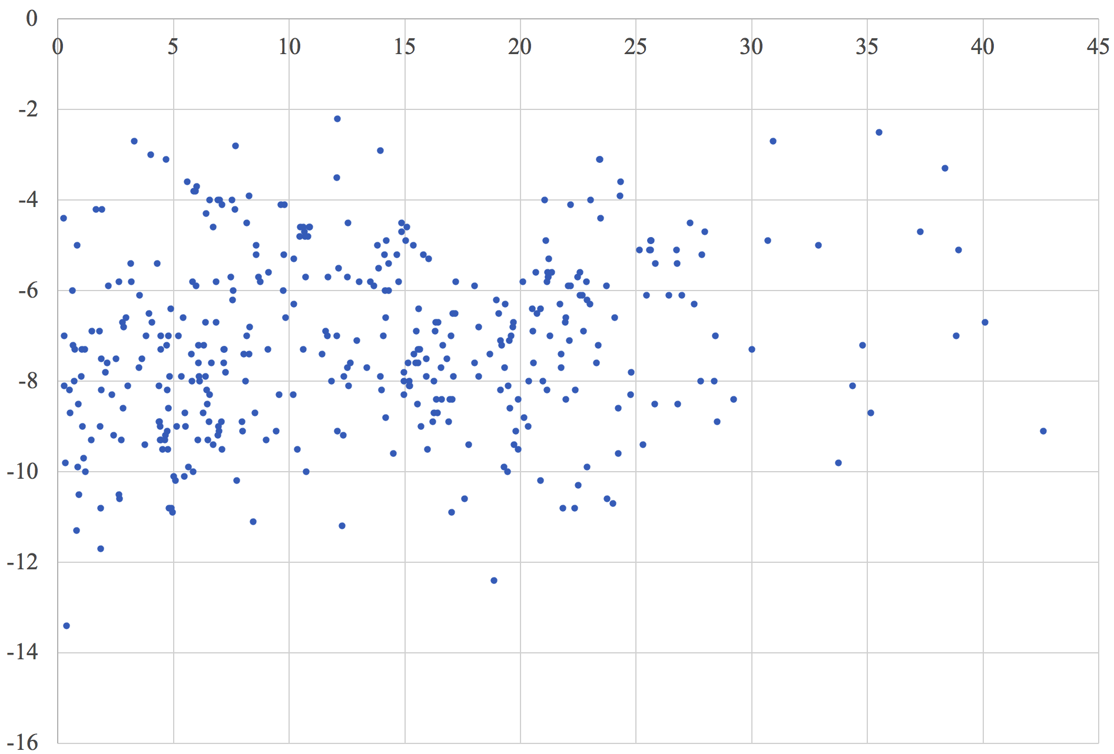
Rough rules for unknown data
6/394=1.52%
RMSD
ΔG

Slide 3
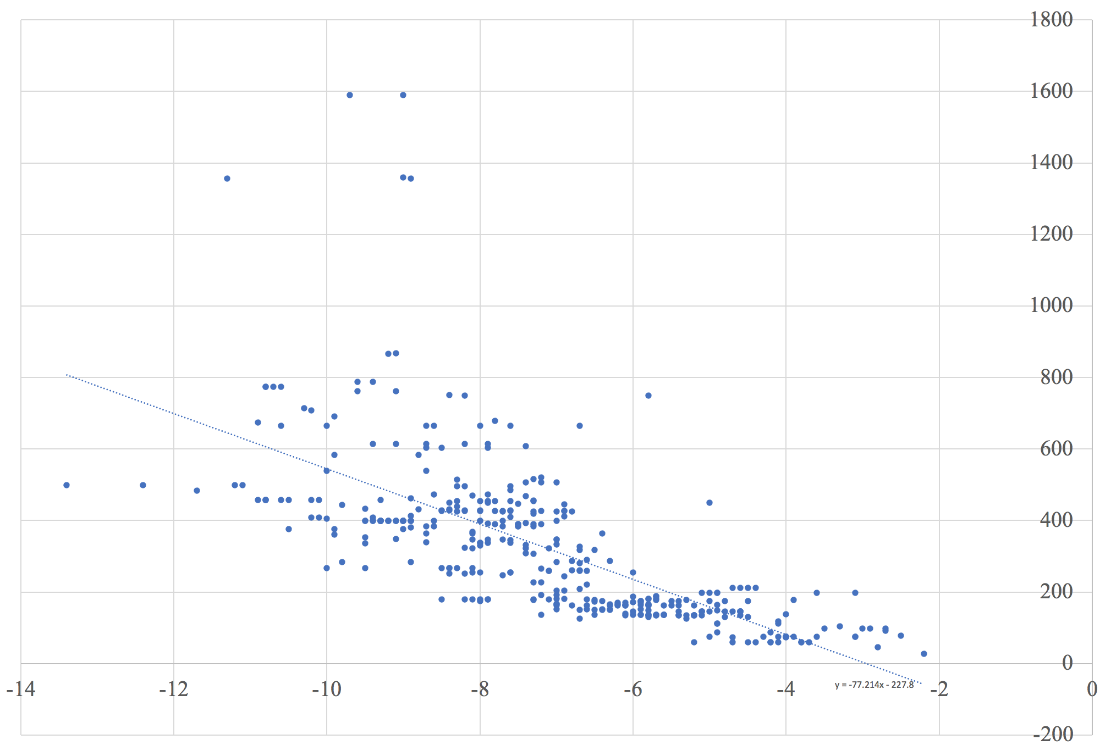
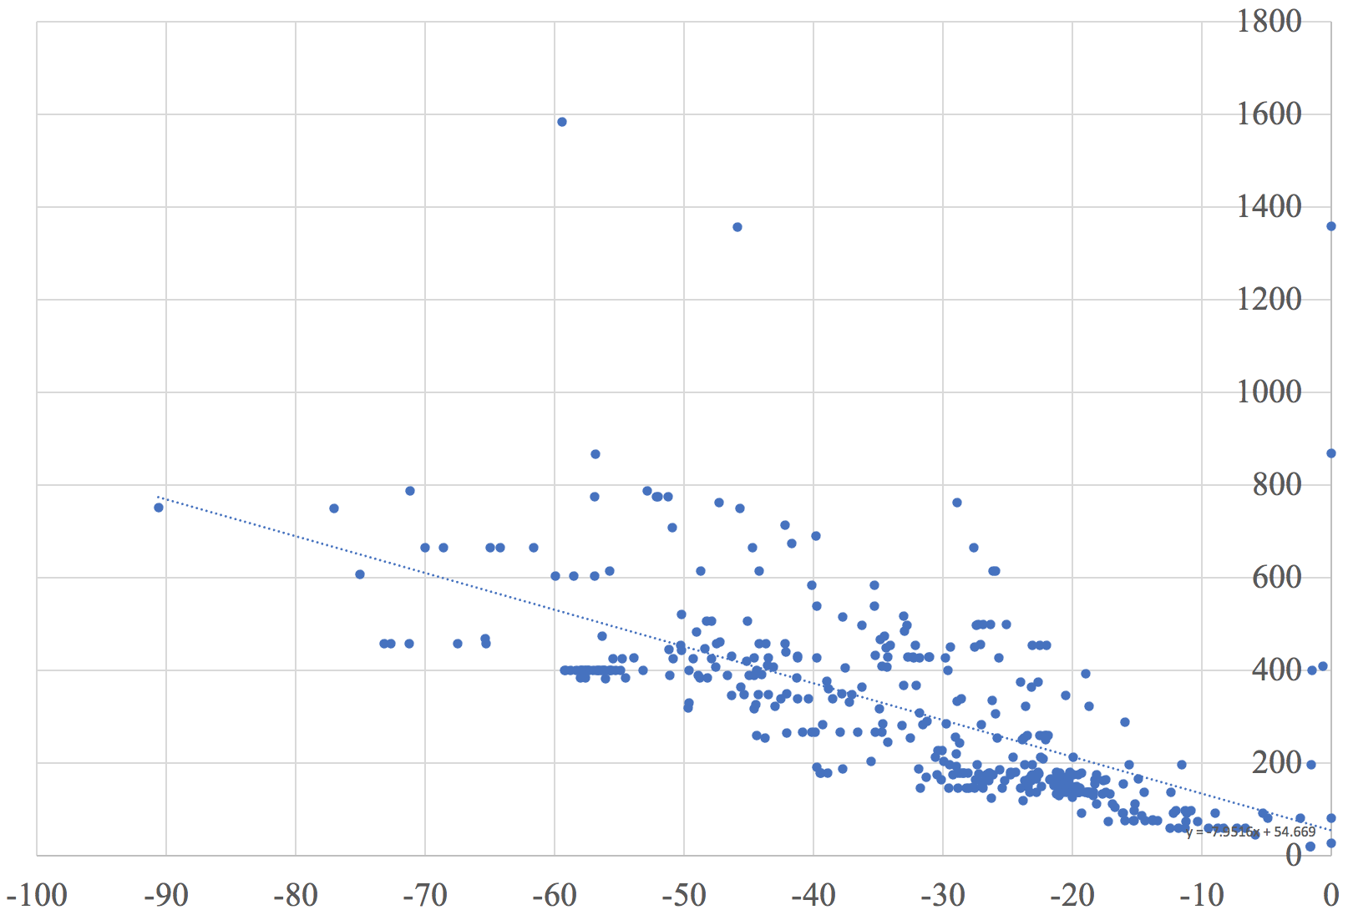
Interactions between molecular weight and ΔG
AutoDock
Dock6
y = -77.214x - 227.8
y = -7.9516x + 54.669
Molecular weight
Molecular weight
ΔG
ΔG
结论：Affinity和小分子的molecular weight呈现出线性关系。即随着molecular weight 增大， affinity降低。
因此，可以为不同的小分子设置不同的cutoff
Notes:
G，吉布斯自由能

Slide 4

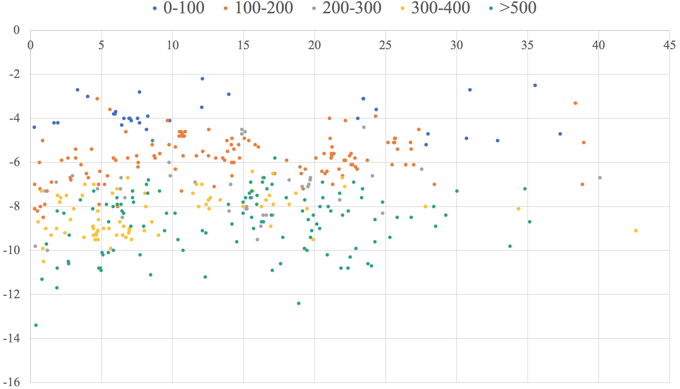
基于已知的互作关系，如何设置ΔG的cutoff并保留尽可能多的阳性结果用于未知的互作
RMSD
ΔG

Slide 5
基于已知的互作关系，如何设置ΔG的cutoff并保留尽可能多的阳性结果用于未知的互作
RMSD
100-200

Slide 6
基于已知的互作关系，如何设置ΔG的cutoff并保留尽可能多的阳性结果用于未知的互作
RMSD
100-200
200-300

Slide 7
基于已知的互作关系，如何设置ΔG的cutoff并保留尽可能多的阳性结果用于未知的互作
RMSD
100-200
200-300
300-400

Slide 8
基于已知的互作关系，如何设置ΔG的cutoff并保留尽可能多的阳性结果用于未知的互作
RMSD
44/394=11.1%
100-200
200-300
300-400
>400

